Slide 1
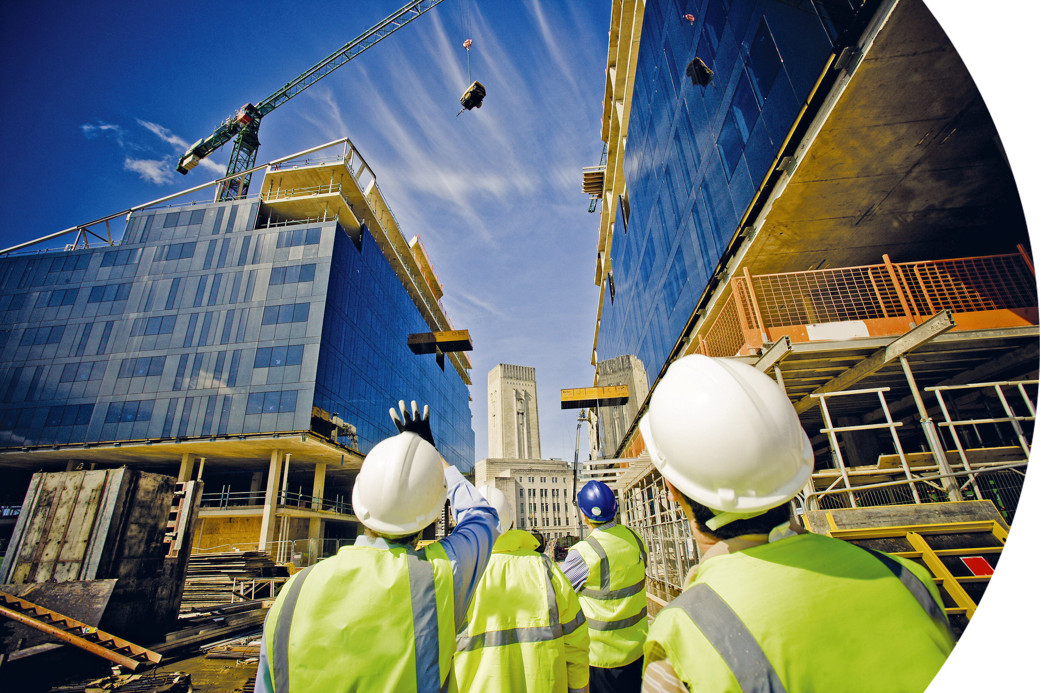


Питч-сессия 29 сентября
Стратегический
партнер компании
Платформа Индустрия 4.0 для цифрового управления строительством
Продукт компании ЦНС Софт
стратегического партнера компании Инфратех
Спикер:
Мельников Владимир (melnikov@itech-infra.ru)
Руководитель разработки компании Инфратех

Slide 2


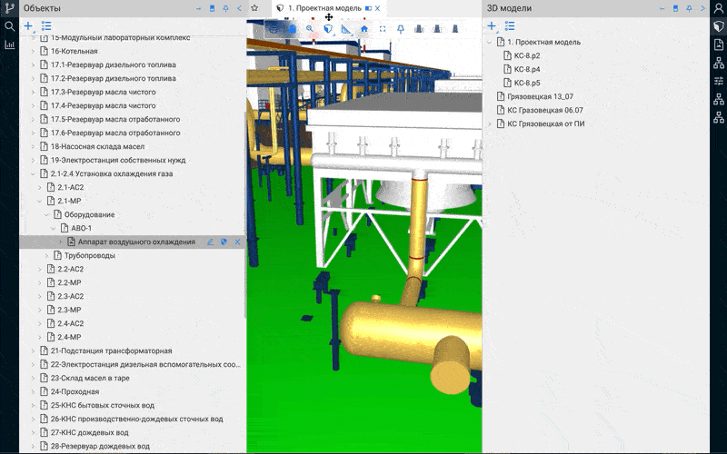




Проблемы, решаемые продуктом
Получение актуальной информации о статусе проектов капитального строительства
Контроль сроков выполнения и финансирования проектов
Сокращение сроков реализации проекта на всех этапах его жизненного цикла (начиная с проектирования и заканчивая ликвидацией)
Создание единого окна взаимодействия всех участников проектов капитального строительства
Создание цифрового двойника объекта для быстрого получения детальной информации о нем для различных нужд (строительные подрядчики, эксплуатирующие организации и т.п.)
Индустрия 4.0 – платформа для создания цифрового двойника объекта капитального строительства со всей сопроводительной информацией об объекте

Slide 3
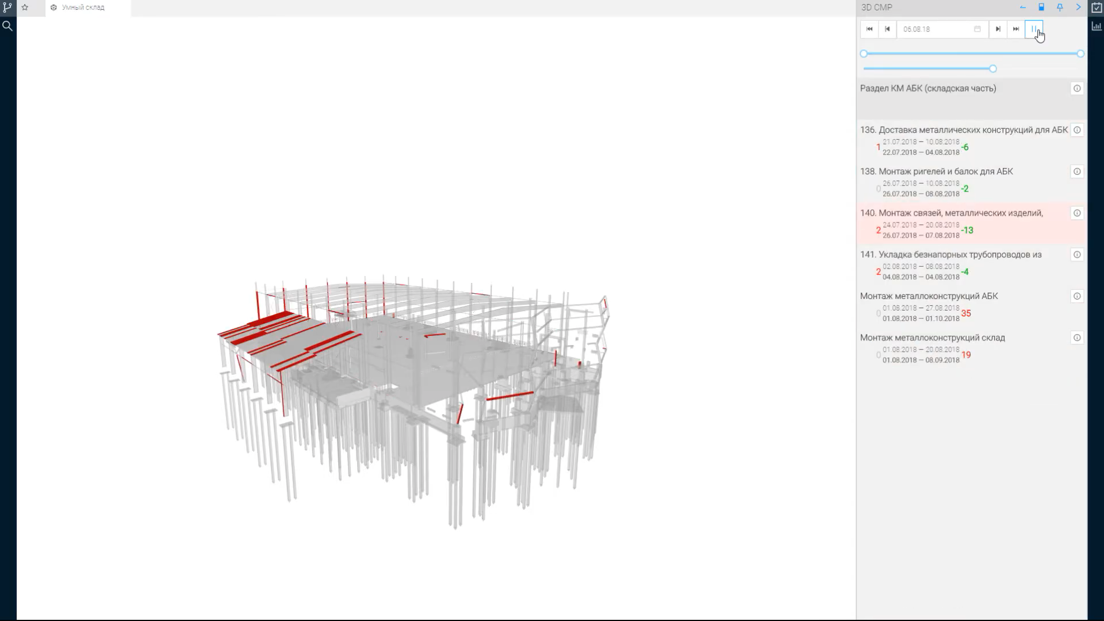
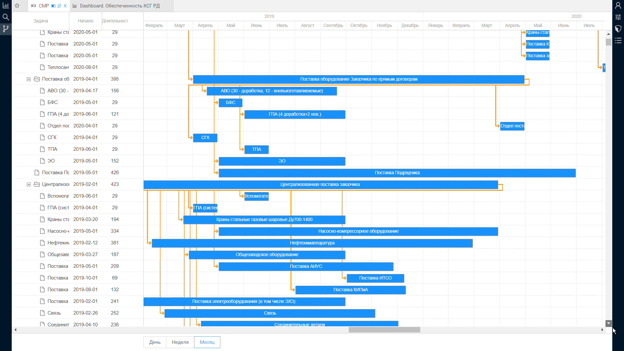
Описание продукта
Индустрия 4.0 - цифровая платформа, позволяющая организовать процесс проектирования, строительства и эксплуатации объекта капитального строительства, за счет цифровизации и автоматизации бизнес–процессов и предоставления необходимого уровня доступа к информации всем участникам проекта
ГДЕ ИСПОЛЬЗОВАТЬ
ДЛЯ КОГО
СПОСОБ МОНЕТИЗАЦИИ
Контроль реализации этапов проектирования, строительства и эксплуатации крупных инвестиционных проектов
Контроль финансовых ресурсов и сроков выполнения реализации проекта
Участники крупных инвестиционных проектов:
Инвестора
Технические заказчики
Генеральные подрядчики
Система предполагает наличие гибкой модели монетизации в зависимости от потребностей и требований заказчика:
Плата за пользователей системы
% от размера инвестиций в проект

Slide 4









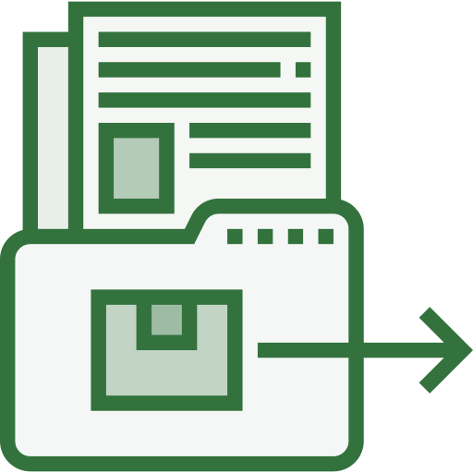



Дорожная карта развития продукта
Проектирование
Строительство
Эксплуатация
Загрузка, просмотр и работа с
BIM–моделью
Ведение ИД проекта в соответствии с требуемыми гос. регламентами
Подключение всех участников вовлеченных в процессы с возможностью разграничения прав
Детальная информация об установленном оборудовании на объекте
Реализованный
функционал
Ведение журнала замечаний и актов проверок от контролирующих стройку групп пользователей
Ведение ПД, РД по инвестиционному проекту
Интеграционные механизмы по взаимодействию с ИС проведения ПНР
Формирование и ведение замечаний к документации и
BIM–модели
Ведение графика выполнения работ, сметной и финансовой информации
Автоматический поиск коллизий в рабочей документации и
BIM–модели
(2 квартал 2022 года)
Развитие функционала взаимодействия пользователей между друг другом (задания, запросы информации)
(2 квартал 2022 года)
Планы по
развитию
продукта
Автоматизация формирования документации для последующего согласования с органами гос. власти
(1 квартал 2022 года)
Реализация механизма по планированию работ по текущему обслуживанию и кап. ремонту на объекте
(конец 2022 года)
Создание механизмов анализа планов выполнения работ с выдачей предсказаний и советов для внесений изменений
(3 квартал 2022 года)
Развитие функционала аналитических отчетов для различных групп пользователей
(конец 2021 года)

